Slide 1

/// Gestão do risco na área da informação
27 / 09 / 2016
Rui Shantilal

Slide 2
/// AGENDA
Definição de Risco
Percepção geral de Risco
Modelo de Abordagem de Risco
Melhores práticas

Slide 3
Definição de Risco
Economic Perspective
“The quantifiable likelihood of loss or less-than-expected returns. “
According to ISO GUIDE 73:2002
“Risk is the combination of the probability of an event
and its consequences.”
General Perspective
  “The expectation of loss. It is a function of the probability and the consequences of harm.”

Slide 4
Interpretação da Definição
Denominadores comuns
Less-than-expected
Consequences
Harm
Loss
Risk

Slide 5
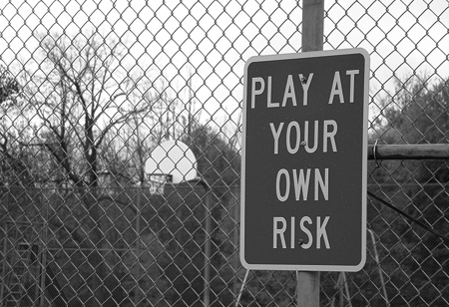
Percepção geral do risco
Não correr riscos!!! Máxima Segurança !!!

Slide 6
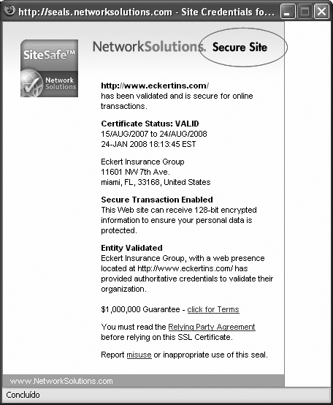
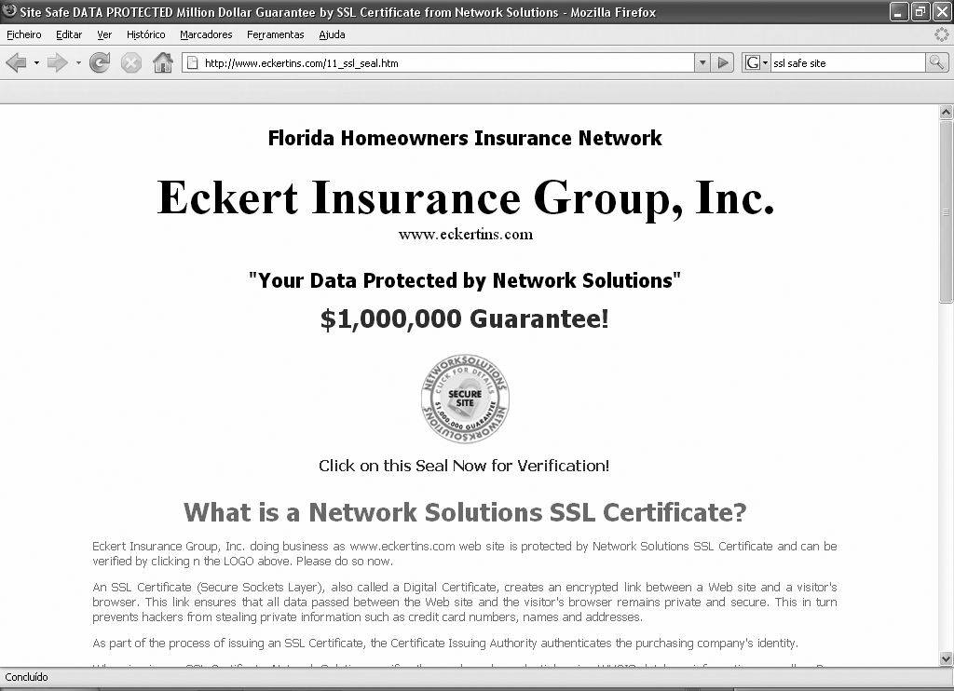
Percepção geral do risco

Slide 7






A Abordagem monocromática
Será o risco “a preto e branco”?
O cenário perfeito é a inexistência de risco?
Notes:
O risco é multi-sabor e multi-color ☺

Slide 8
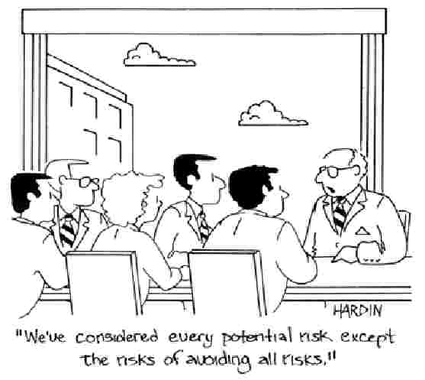
O risco de cobrir o risco...
Image Source: Wilderdom.com

Slide 9
Risco <=> Oportunidade
risco – oportunidade = ?
MARGEM DE RISCO
oportunidade - risco = ?
MARGEM DE OPORTUNIDADE
Margem de Oportunidade > Margem de Risco
- Tendencialmente -
Máximo de oportunidade > > > >
< < < < Mínimo de Risco

Slide 10
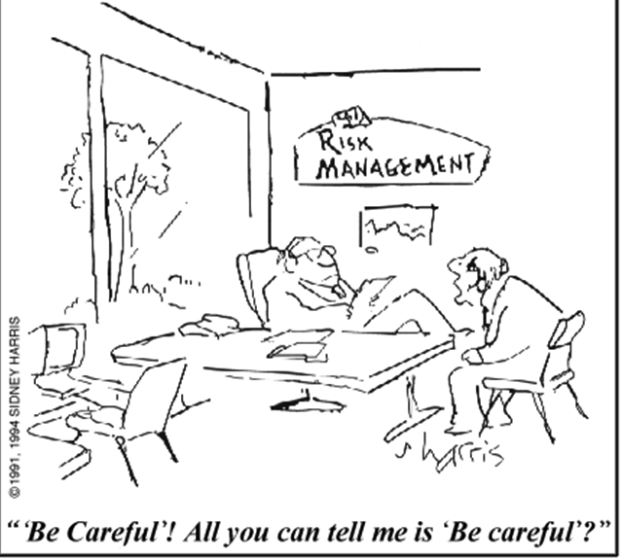
Image Source: Wilderdom.com

Slide 11
Modelos de abordagem
Gestão de Risco
Risk Analysis
Risk Treatment
Risk
Assessment
Risk
Mitigation
Evaluation &
Assessment
Risk Management

Slide 12
RISK ANALYSIS
Levantamento do risco
Assets / Systems
Caracterização de acordo com a criticidade para o negócio em termos de funções e informação.
Identificação das ameaças para os assets identificados.
Fonte: histórico de ataques, agências governamentais, experts na área, estatísticas, media.
Threats
Vulnerabilities
Identificação das vulnerabilidades, com
base em informação prévia, gestores,
auditorias, requisitos, pen-tests.

Slide 13
RISK ANALYSIS
Levantamento do risco
Assets / Systems
Threats
Vulnerabilities
Likelihood
Identificação de controlos existentes.
Natureza e motivação das ameaças.
Histórico & Estatístico.
Análise de Impacto atendendo à Confidencialidade, Disponibilidade e Integridade dos assets.
Impact Analysis
Probabilidade de exploração de vulnerabilidades;
Magnitude do Impacto;
Controlos existentes;
Output: Riscos & Níveis de Risco (base em Matriz).
Risk Determination
Identificação de controlos
tecnológicos, processuais ou legais de abordagem ao risco.
Control Recomendation

Slide 14
RISK ANALYSIS
Observações adicionais
Impact
Analysis
Método Quantitativo – Permite a aferição em termos
métricos da magnitude do impacto de determinado risco.
Possibilita a análise directa em termos de Custo / Benefício.
Risk
Determination
(MATRIZ DE
RISCO)
Método Qualitativo – Permite a aferição em termos
de prioritização dos diversos riscos (LOW, MEDIUM, HIGH).
A medição é baseada com base em percepção e expertise.

Slide 15
RISK ANALYSIS
Observações adicionais
Risk Level Matrix
Risk
Determination
(MATRIZ DE
RISCO)
Threat Likelihood | Impact
 | Low (10) | Medium (50) | High (100)
High (1.0) | Low 10 x 1.0 = 10 | Medium 50 x 1.0 = 50 | High 100 x 1.0 = 100
Medium (0.5) | Low 10 x 0.5 = 5 | Medium 50 x 0.5 = 25 | Medium 100 x 0.5 = 50
Low (0.1) | Low 10 x 0.1 = 1 | Low 50 x 0.1 = 5 | Low 100 x 0.1 = 10
Risk Scale: High (> 50 to 100); Medium (> 10 to 50); Low (1 to 10)
Source: NIST
Asset: Web Server.
Threat: Web Site Defacement.
Vulnerablities: Code haven’t been audited.
Likelihood: hacker – Motivation HIGH.
Impact: Public image – HIGH.
Existent Controls: Code have been revised by team; Level 7 Firewall.
Risk Determination: Threat x Likelihood: MEDIUM.
<<- Control Recomendation

Slide 16
RISK TREATMENT
Gestão do risco
A fase de “Risk Treatment” ou “Risk Mitigation” é a fase das decisões.
Senior Management deverá nesta fase decidir, que abordagem adoptar para cada um dos itens de risco identificados na fase anterior.
Aceitar o risco.
Tomar conhecimento.
Transferir o risco.
Efectuar um seguro.
Reduzir o risco
Implementar Controlos
Evitar o risco
As decisões são tomadas nesta fase com base na relação
custo vs benefícios globais.

Slide 17
RISK TREATMENT
Gestão do risco
Aceitar o risco.
Tomar conhecimento.
Transferir o risco.
Efectuar um seguro.
Reduzir o risco
Implementar Controlos
Evitar o risco
As decisões são tomadas nesta fase com base na relação
custo vs benefícios globais.
Todas as ações deverão ser prioritizadas de acordo com o seu grau de criticidade.
Deverão também ser assignadas responsabilidades com a respectiva associação ao plano de implementação.
Após a sua implementação é expectável que o risco seja residual nas áreas de abordagem.

Slide 18
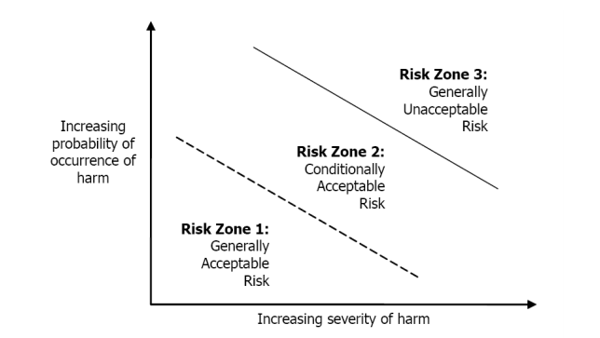
RISK TREATMENT
Gestão do risco

Slide 19
RISK MANAGEMENT
Evaluation and Assessment
As ameaças evoluem, os sistemas alteram-se e o próprio negócio evolui.
É fundamental avaliar e medir ciclicamente o estado das medidas de controlo em produção. As medidas de controlo devem ser optimizadas por forma a continuarem a produzir os resultados adequados.
Todo o processo anteriormente descrito, deverá ser executado de raiz de acordo com a calendarização definida (Exemplo: Efectuar uma sessão de Análise de Risco Formal Anual).

Slide 20
Conceitos chave
Risk Management
O risco deve ser medido e gerido ciclicamente, esta acção transformará as actividades de “bombeiro” em actividades pró-activas e controladas.
A abordagem do risco deverá ser orientada ao negócio, maximização da oportunidade vs minimização do risco.
A gestão de risco não é uma atividade que deve ser encarada como um custo, mas sim como uma medida que potencia o negócio (lucros e oportunidades).
Mesmo que não consiga cobrir o risco, mais vale conhece-lo do que ignorá-lo (awareness).
Notes:
Não esquecer falar das ferramentas

Slide 21
Overview do Processo
RISK ASSESSMENT
RISK TREATMENT
Notes:
Não esquecer falar das ferramentas

Slide 22
Definição de Risk Management
“The reduction of exposures identified by
risk analysis to a level acceptable for
the organization.”
Source: Insight UK

Slide 23
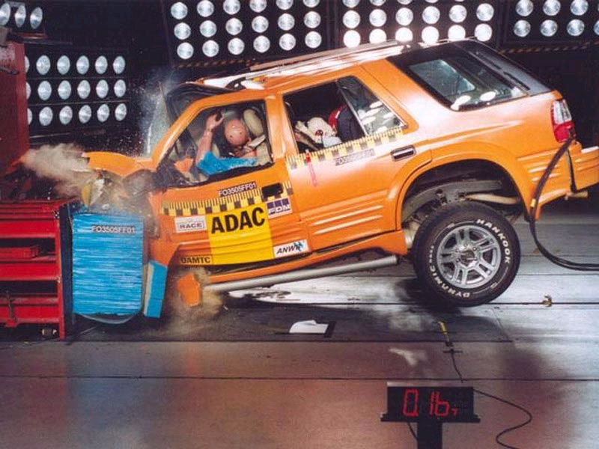
Risk Management

